Slide 1


プレゼンをもっとパワフルに PowerPointの可能性を引き出す
ユーザーマニュアル v1.2.0

Slide 2



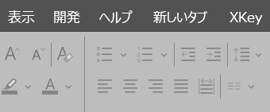

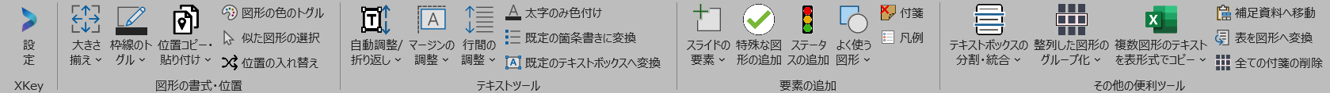
700+ ショートカット 割り当て可能
エクスポート/インポート おすすめ設定をみんなと共有
40+ の便利機能 高速フォーマッティングツール、特殊 図形のライブラリ
ショートカット一覧をエクセル化 ショートカットを覚えるのに最適
インストール方法
1
Xkeyをウェブサイトからダウンロードする(https://xkey.infiniticlips.com/ja/download)
2
ダウンロードフォルダに保存されるsetup.exeをダブルクリックして実行する
3
PowerPointを再起動し、「Xkey」リボンが表示されていることを確認する
Xkey リボン
ショートカット、各機能の設定画面へ移動
Xkeyの追加機能。各機能の詳細説明はP4, 5参照

Slide 3
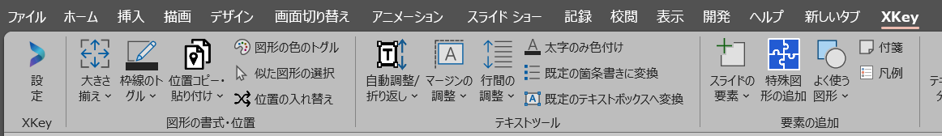



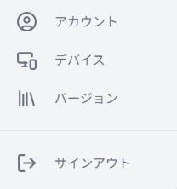
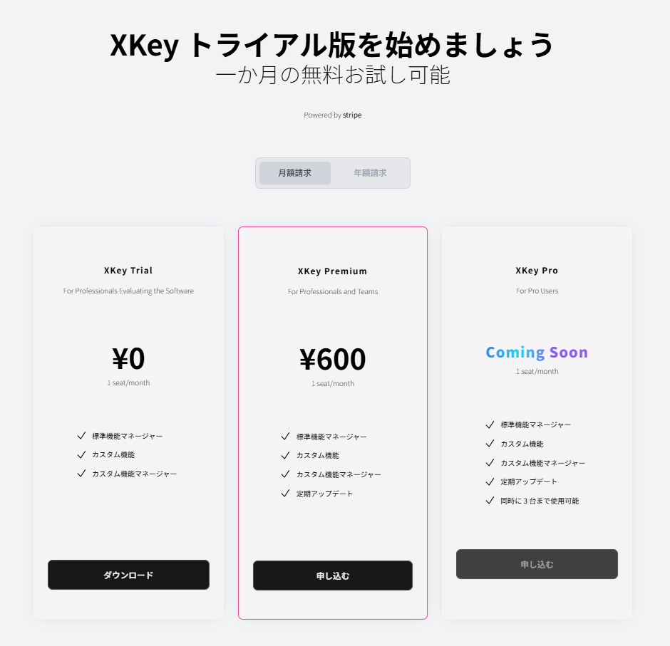
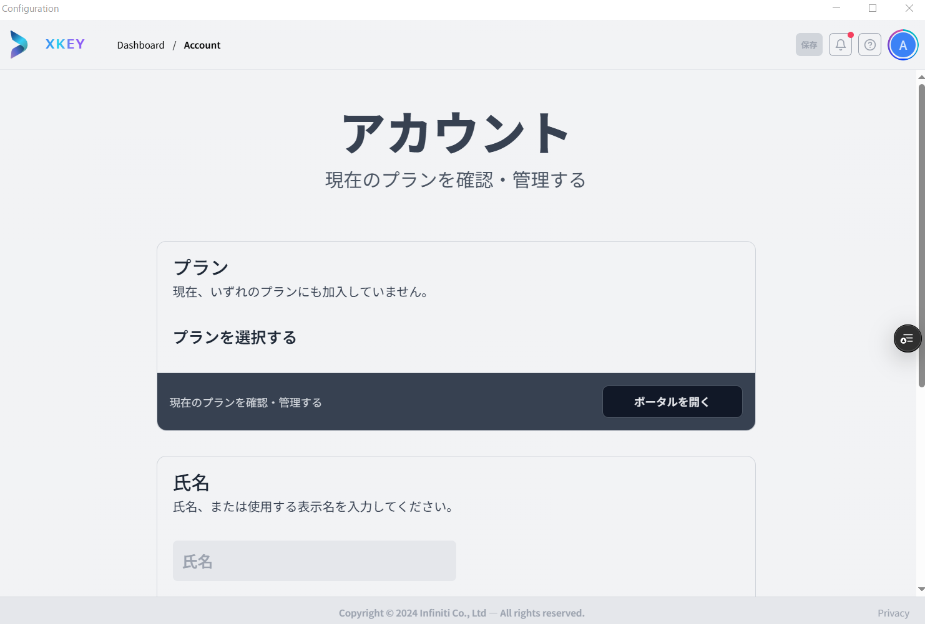
使用方法：ライセンスの有効化
1カ月間の無料トライアル期間が過ぎたら、サインアップし製品版を購入してください
Xkey へのサインアップ
1
Xkeyタブの設定を選択し、ダッシュボードを開く
2
ダッシュボードでサインインを 選択する
3
サインアップを選択し、メールアドレス、パスワードを入力する。メールアドレスにOTPが届くので、OTPを入力しサインアップを完了する
プランを購入する
1
ダッシュボードでアカウントを選択する
3
購入したいプランを選択し、決済する
2
アカウント画面でポータルを開くを選択する

Slide 4
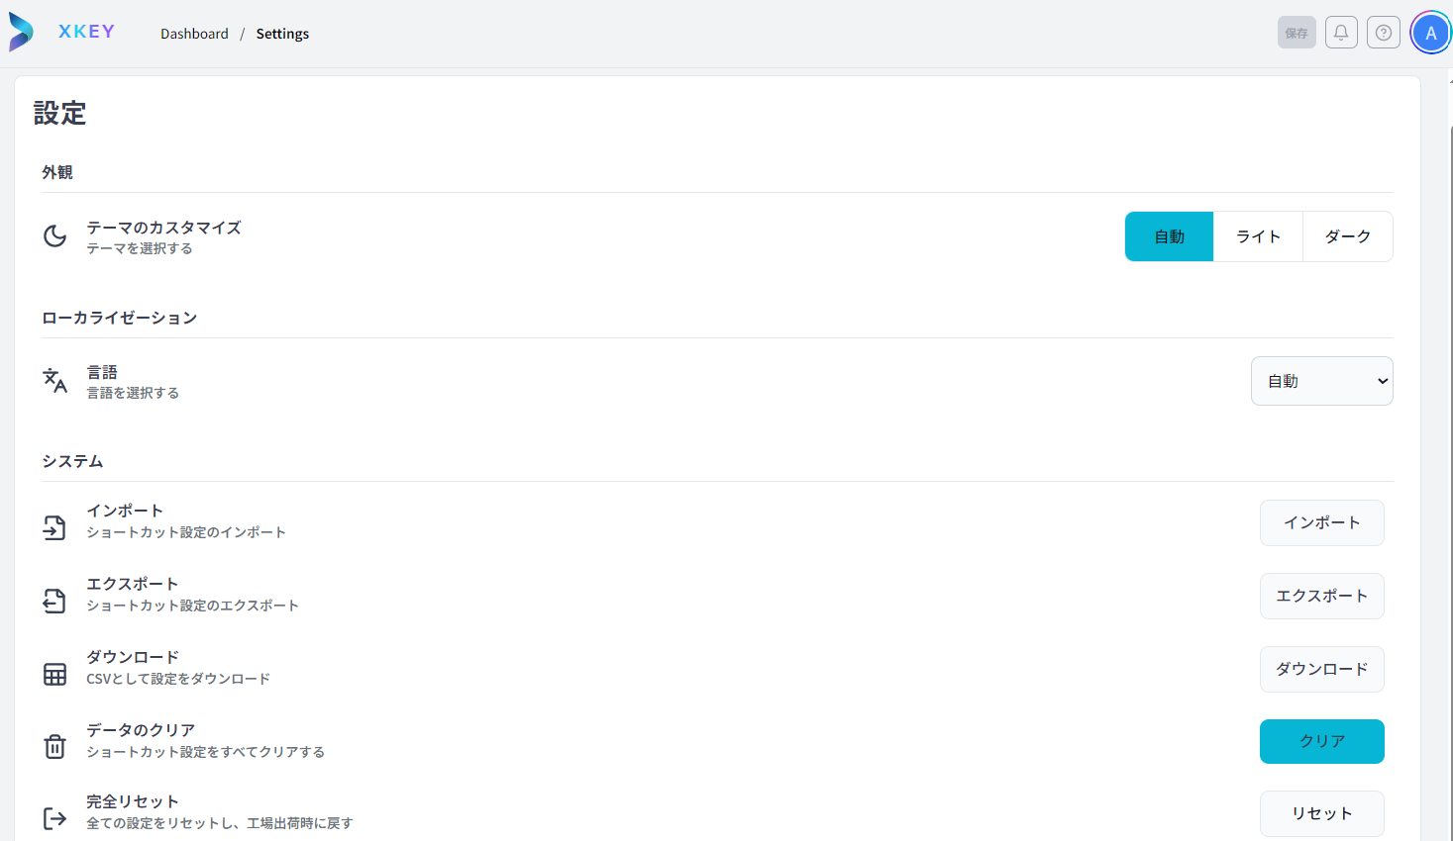
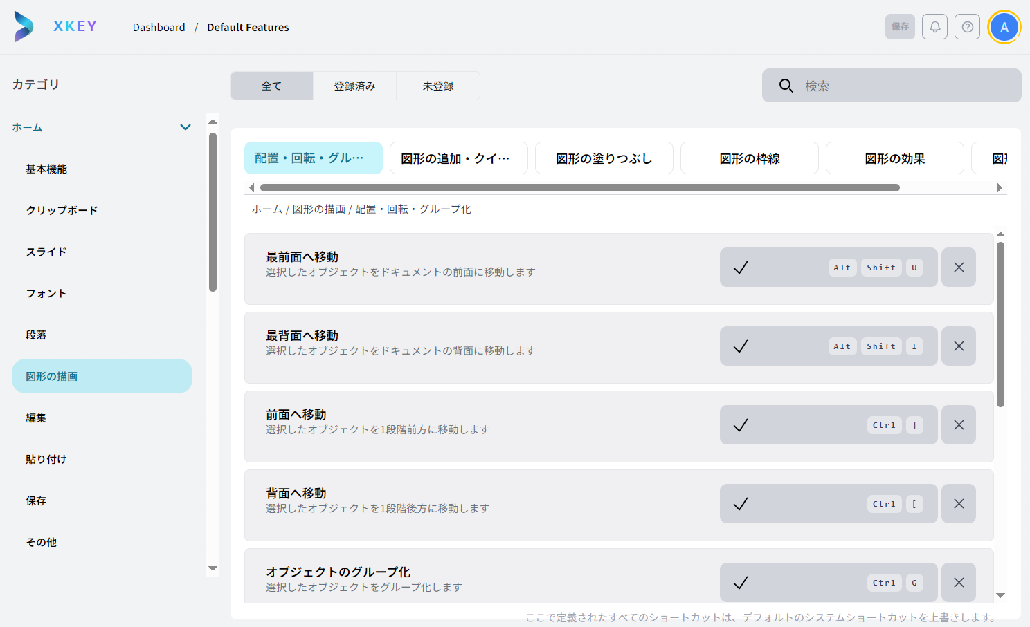
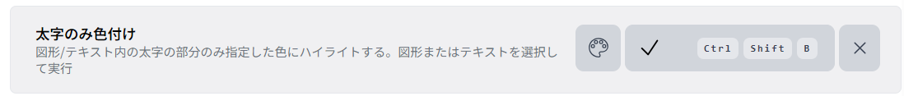
Xkeyの使用方法：ショートカットの設定
下記のいずれかの方法でショートカットを設定してください。まずは推奨設定を入れたい場合には、 Webサイトから推奨設定をダウンロードしてインポートしてください。早速自分好みの設定をしたい場合には、ショートカットの追加からショートカットを設定してください
ショートカットのインポート
1
ダッシュボードで設定を選択する
2
インポートを選択する
3
インポートファイル (.jsonファイル）を選択する。推奨設定はWebサイトよりダウンロード可能
4
ショートカットを設定した後、保存をクリックし確定する
ショートカットの追加方法
1
ダッシュボードでショートカットの追加を選択する
2
カテゴリリスト、またはキーワード検索でショートカットを設定したい機能を探す
3
ショートカットを設定したい機能のウインドウで、キーを押下してショートカットを設定
4
ショートカットを設定した後、 保存をクリックし確定する
ショートカットリストのダウンロード
1
ダッシュボードで設定を選択する
2
ダウンロードを選択する

Slide 5






















リボンの追加機能の説明 (1/3)
機能名
説明
使用方法
図形の書式・位置
大きさ揃え
2番目以降に選択した図形のサイズを最初に選択した図形に揃える。
複数の図形を選択し実行。
幅揃え
2番目以降に選択した図形の横幅を最初に選択した図形に揃える。
複数の図形を選択し実行。
高さ揃え
2番目以降に選択した図形の縦幅を最初に選択した図形に揃える。
複数の図形を選択し実行。
太さのトグル
選択している図形の枠線の太さを0.5pt→0.75pt→1.5pt→3ptでトグルする。
1つまたは複数の図形/線を選択し 実行。
点線のトグル
選択している図形の枠線のスタイルを実線→点線(小)→点線(中)→点線(大)でトグルする。
1つまたは複数の図形/線を選択し 実行。
線の色のトグル
選択している図形の線の色をText1→BackGround1→Text2→BackGround2→Accent1→Accent2でトグルする。
1つまたは複数の図形/線を選択し 実行。
矢印のトグル
選択している線の先端を左矢印→右矢印→両矢印→左点→右点→無しでトグルする。
1つまたは複数の線を選択し実行。
右端まで拡張
2番目以降に選択した図形のサイズを、最初に選択した図形と右端が一致する位置まで拡張/縮小する
複数の図形を選択し実行。
左端まで拡張
2番目以降に選択した図形のサイズを、最初に選択した図形と左端が一致する位置まで拡張/縮小する
複数の図形を選択し実行。
上端まで拡張
2番目以降に選択した図形のサイズを、最初に選択した図形と上端が一致する位置まで拡張/縮小する
複数の図形を選択し実行。
下端まで拡張
2番目以降に選択した図形のサイズを、最初に選択した図形と下端が一致する位置まで拡張/縮小する
複数の図形を選択し実行。
位置コピー
選択している図形の位置情報をコピーする。
1つの図形を選択し実行。
位置貼り付け
選択している図形にコピーした位置情報を適用する。
1つまたは複数の図形を選択し実行。
図形の色のトグル
図形の色をAccent1~6でトグルする。
1つまたは複数の図形を選択し実行。
似た図形の選択
現在選んでいる図形と似た図形を選択する。
1つの図形を選択し実行。
テキストツール
位置の入れ替え
2つの図形の位置を入れ替える。
2つの図形を選択し実行。
図形サイズ自動調整のトグル
「テキストに合わせて図形サイズを調整する」/「自動調整なし」を切り替える。
1つまたは複数の図形を選択し実行。
テキスト折り返しの トグル
「図形内でテキストを折り返す」/[折り返さない」を切り替える。
1つまたは複数の図形を選択し実行。
文字の配置のトグル
文字の垂直方向の配置を上揃え→中央揃え→下揃えとトグルする
1つまたは複数の図形を選択し実行。
マージンの拡大
マージンを0.035cmずつ広げる。
1つまたは複数の図形を選択し実行。
マージンの縮小
マージンを0.035cmずつ狭める。
1つまたは複数の図形を選択し実行。
既定のマージンの トグル
テキストボックス用のマージンと図形用のマージンをトグルする。
1つまたは複数の図形を選択し実行。

Slide 6

















リボンの追加機能の説明 (2/3)
機能名
説明
使用方法
行間の拡大
段落の行間を3ptずつ広げる。
図形またはテキストを選択して実行。
行間の縮小
段落の行間を3ptずつ狭める。
図形またはテキストを選択して実行。
太字のみ色付け
図形/テキスト内の太字の部分のみ指定した色にハイライトする。
図形またはテキストを選択して実行。
既定の箇条書きに変換
スライドマスターで定義したデフォルトの箇条書きを適用する。
その他の書式は維持。図形またはテキストを選択して実行。
既定のテキストボックスへ変換
スライドマスターで定義したデフォルトテキストボックスの書式を適用する。
図形またはテキストを選択して実行。
要素の追加
既定のテキストボックスの追加
スライドマスターで定義した書式設定のテキストボックスを挿入する。
実行条件なし
タイトルボックスの 追加
タイトルボックス（テキストボックス＋下線）を挿入する。
実行条件なし
注釈の追加
選択しているテキストに注釈番号を追加し、スライド下部に注釈を追加。
実行条件なし
出典の追加
ページ下部に出典を入力する箇所を追加。
実行条件なし
特殊な図形の追加
選択した特殊な図形を追加する（詳細後述）
実行条件なし
よく使う図形の追加
図形を追加する
実行条件なし
付箋の追加
付箋を右上に追加する。
実行条件なし
凡例の追加
凡例を追加する。
実行条件なし
その他の便利ツール
テキストボックスの 分割
選択しているテキストボックスを改行位置で複数のテキストボックスに分割する。
1つの図形を選択し実行。
テキストボックスの 統合
選択している複数のテキストボックスを一つのテキストボックスに統合する。
複数の図形を選択し実行。
横方向のグループ化
同じ高さにある図形（TopまたはMiddle揃えとなっている図形）をグループ化する。
複数の図形を選択し実行。
縦方向のグループ化
同じ横位置にある図形（LeftまたはCenter揃えとなっている図形）をグループ化する。
複数の図形を選択し実行。
エクセル形式でコピー
選択した複数の図形の文字をエクセルにペーストできる形式でクリップボードにコピーする。
複数の図形を選択し実行。
1列のエクセルコピー
選択している複数の図形の文字をエクセルに1列でペーストできる形式でクリップボードにコピーする。
複数の図形を選択し実行。
補足資料へ移動
選択したスライドをドキュメントの最後に移動させる。その際、「Appendix」というタイトルのスライドが存在しない場合は追加する。
スライドを選択し実行。
表を図形へ変換
1セル1テキストボックスとして、表をテキストボックスに変換する。1行目・1列目をタイトルのフォーマットにするか選択可能。
表を選択し実行。
全ての付箋の削除
プレゼンテーション上のすべての付箋を削除する
実行条件なし

Slide 7
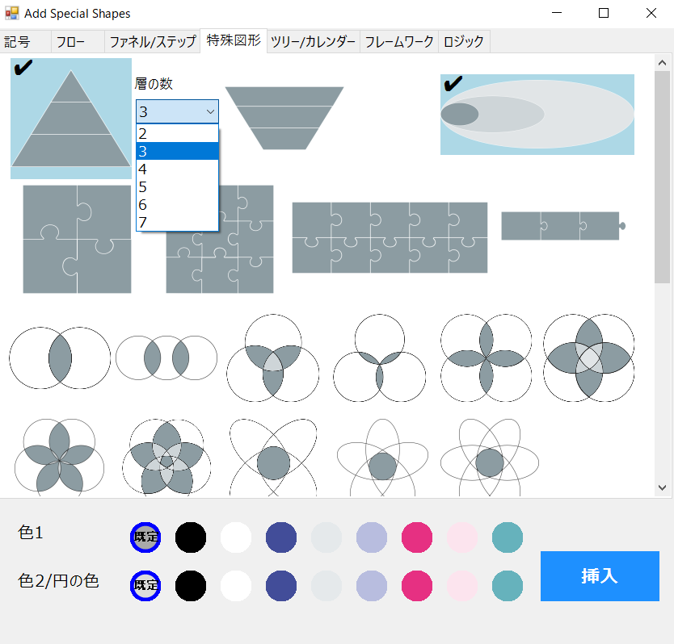
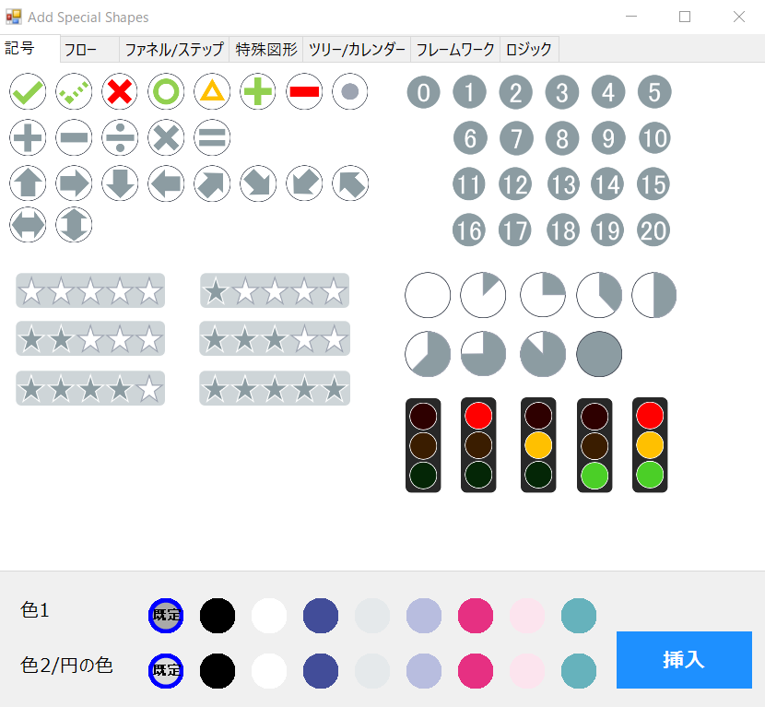
リボンの追加機能の説明 (3/3)
特殊な図形の追加 使用方法
3~7
1
挿入したい図形を選択する （複数選択可能）
3~7
2
右上に番号が入っている図形は、ステップの数や層の数を選択できるため、ドロップダウンから数字を選択する
3
色1 =濃いグレー で表示されている部分、色2=薄いグレー で表示されている部分はカラーパレットで選択した色に変換可能
色1
色2
4
挿入をクリックすると、選択した図形が選択した全て挿入される
Point
記号の挿入で円に記号が入っているものは、色1=記号の色、色2 = 背景円の色となる

Slide 8
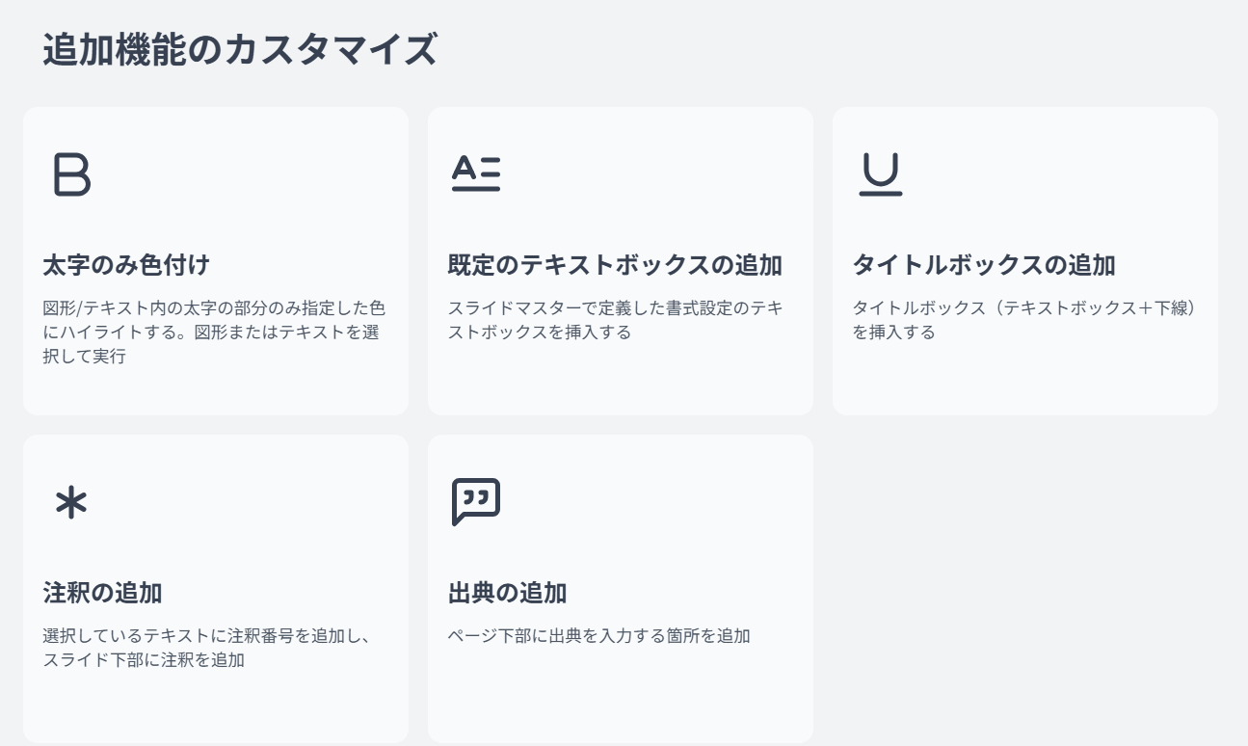
追加機能の設定
一部の追加機能については、詳細設定を変更可能です
追加機能の設定方法
1
ダッシュボードでショートカットの追加を選択する
2
設定したい機能を選択し、各機能の設定をする
太字のみ色付け：太字のフォントの色を選択
既定のテキストボックスの追加：フォントサイズを選択
タイトルボックスの追加：左揃え/中央揃え、線の太さ、フォントサイズを選択
注釈の追加：注釈の挿入位置、フォントサイズを選択
出典の追加：出典の挿入位置、フォントサイズを選択

Slide 9














推奨設定のショートカット一覧
機能名
ショートカット
機能名
ショートカット
PowerPoint デフォルト機能への追加ショートカット
スライドのリセット
Ctrl + Alt + R
オブジェクト-左右中央揃え
Ctrl + Alt + C
最前面へ移動
Alt + Shift ＋F
オブジェクト-右揃え
Ctrl + Alt + →
最背面へ移動
Alt ＋Shift ＋B
オブジェクト-上揃え
Ctrl + Alt + ↑
テキストのみ貼り付け
Ctrl ＋Alt ＋T
オブジェクト-上下中央揃え
Ctrl + Alt + M
スライド標準表示
Ctrl ＋5
オブジェクト-下揃え
Ctrl + Alt + ↓
スライド一覧表示
Ctrl ＋4
オブジェクト-左右に整列
Alt + Shift + H
オブジェクト-左揃え
Ctrl + Alt + ←
オブジェクト-上下に整列
Alt + Shift + V
Xkey追加機能へのショートカット
大きさ揃え
Ctrl + Alt +Shift +E
行間の拡大
Ctrl + Shift + L
幅揃え
Ctrl + Alt + E
行間の縮小
Ctrl + Alt +Shift + L
高さ揃え
Ctrl + Shift + E
太字のみ色付け
Ctrl + Shift + B
右端まで拡張
Ctrl + Alt + Shift + →
既定の箇条書きに変換
Ctrl + Shift +T
左端まで拡張
Ctrl + Alt + Shift + ←
既定のﾃｷｽﾄﾎﾞｯｸｽへ変換
Ctrl + Alt +Shift + T
上端まで拡張
Ctrl + Alt + Shift + ↑
補足資料へ移動
Ctrl + Alt +Shift + A
下端まで拡張
Ctrl + Alt + Shift + ↓
既定のﾃｷｽﾄﾎﾞｯｸｽの追加
Alt + Shift +Q
太さのトグル
Ctrl + Alt +B
タイトルボックスの追加
Ctrl ＋１
点線のトグル
Ctrl + Alt +D
注釈の追加
Ctrl ＋Alt ＋F
矢印のトグル
Ctrl + Alt +A
出典の追加
Ctrl ＋Alt ＋S
線の色のトグル
Ctcl+Shift+C
付箋の追加
Ctrl ＋0
位置コピー
Ctrl + Alt +Shift + C
凡例の追加
Ctrl ＋Alt ＋L
位置貼り付け
Ctrl + Alt +Shift + V
長方形の追加
Ctrl + Shift + 1
図形の色のトグル
Alt + Shift + A
円の追加
Ctrl + 3
似た図形の選択
Ctrl + Alt +Shift + S
三角形矢印の追加
Ctrl + Alt + 1
位置の入れ替え
Ctrl + Alt +P
横線の追加
Ctrl + 2
テキストボックスサイズ自動調整のトグル
Ctrl + 8
縦線の追加
Ctrl + Shift + 2
テキスト折り返しのトグル
Ctrl + 7
横矢印の追加
Ctrl + Alt + 2
文字配置のトグル
Ctrl + 6
テキストボックスの分割
Ctrl + Alt +J
既定のマージンのトグル
Ctrl + Alt +Shift + M
テキストボックスの統合
Ctrl + Alt +Shift + J

Slide 10




































参考）PowerPointデフォルトショートカット一覧
機能名
ショートカット
機能名
ショートカット
PowerPointデフォルトショートカット
新規作成
Ctrl + N
斜体
Ctrl + I
開く
Ctrl + O
下線
Ctrl + U
保存
Ctrl + S
文字種の変換
Ctrl + F3
印刷
Ctrl + P
インデントを減らす
Alt + Shift + ←
印刷プレビュー
Ctrl + F2
インデントを増やす
Alt + Shift + →
元に戻す
Ctrl + Z
前面へ移動
Ctrl ＋[
最後の操作をやり直す
Ctrl + Y
背面へ移動
Ctrl + ]
最後の操作を繰り返す
F4
ｵﾌﾞｼﾞｪｸﾄのｸﾞﾙｰﾌﾟ化
Ctrl + G
切り取り
Ctrl + X
ｵﾌﾞｼﾞｪｸﾄのｸﾞﾙｰﾌﾟ化解除
Ctrl + Shift + G
コピー
Ctrl + C
再グループ化
Ctrl + Shift + J
貼り付け
Ctrl + V
検索
Ctrl ＋F
複製
Ctrl + D
置換
Ctrl ＋H
書式のコピー
Ctrl + Shift + C
すべて選択
Ctrl ＋A
書式の貼り付け
Ctrl + Shift + V
ファイルのコピーを保存
Ctrl + Shift + S
新しいスライド
Ctrl + M
下付き文字
Ctrl + Shift + ＋
スライドの複製
Ctrl + Shift + D
上付き文字
Ctrl + ＋
フォントサイズの拡大
Ctrl + Shift + .
スライドショーの開始 - 最初から
F5
フォントサイズの縮小
Ctrl + Shift + ,
スライドショーの開始 - 現在のスライドから
Shift ＋F5
太字
Ctrl + B
ファイルを閉じる
Ctrl + Q

